Slide 1
使用pyTHON畫k線圖
組員：黃崇睿、許哲瑋

Slide 2
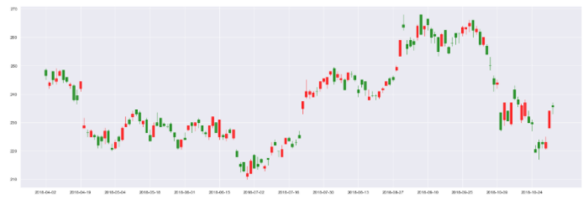
相關技術： Ta-lib：python套件，專門用來計算金融技術指標。裡面有很多好用的function，今天用來算出均線。 K線圖： 根據股價一天走勢的 4 個價位：開盤價、收盤價、最高價、最低價繪製而成。開盤價與收盤 價，會構成 K 線的實體（Body），最高價、最低價分別成為上影線（Shadow）及下影線。 如果收盤價高於開盤價，Body 為紅色；收盤價低於開盤價，Body 為黑色或是綠色。

Slide 3
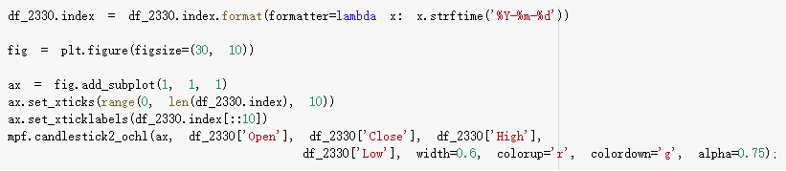
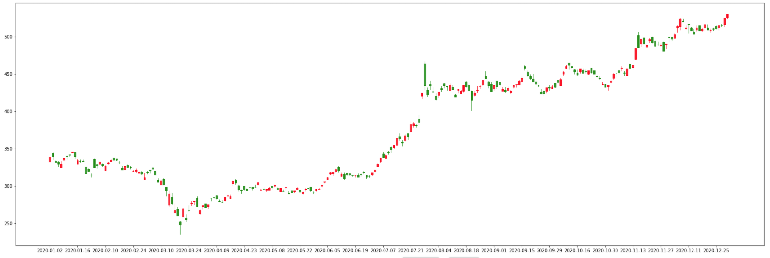
利用 set_xticklabels 來繪製K線圖

Slide 4
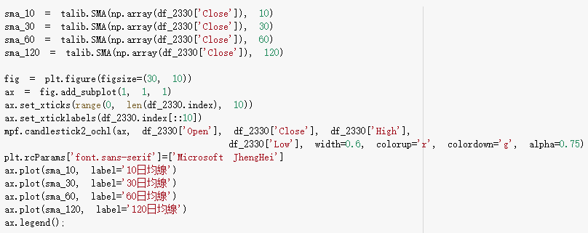
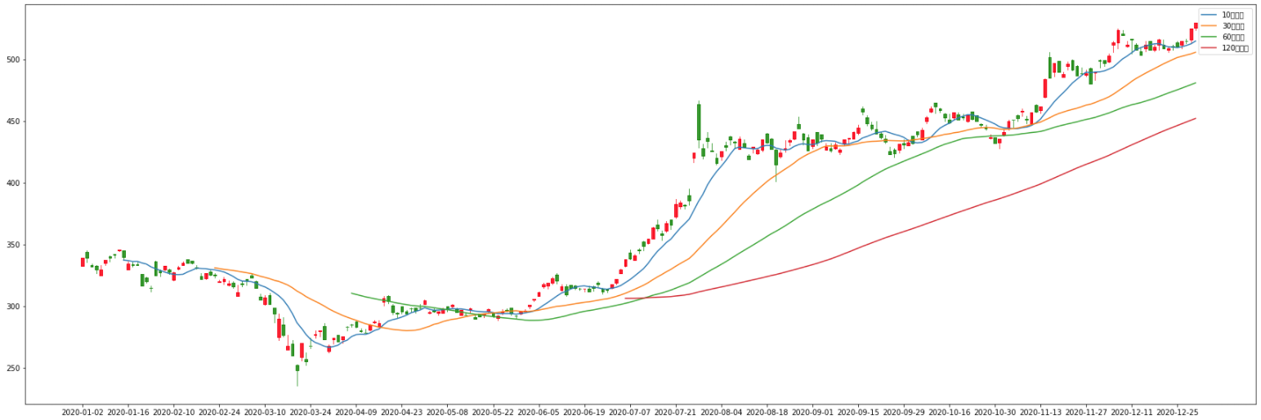
利用 talib.SMA 來繪製均線圖

Slide 5
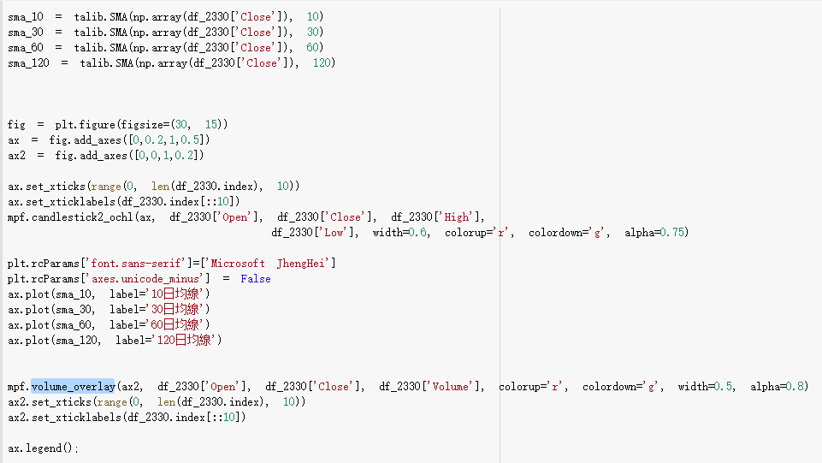
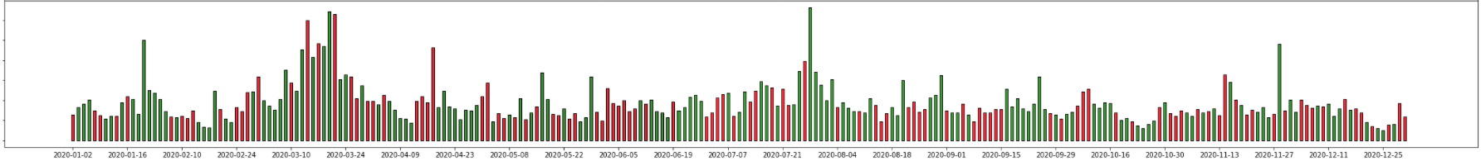
利用 volume_overlay 來繪製成交量圖

Slide 6
利用 volume_overlay 來繪製成交量圖

Slide 7
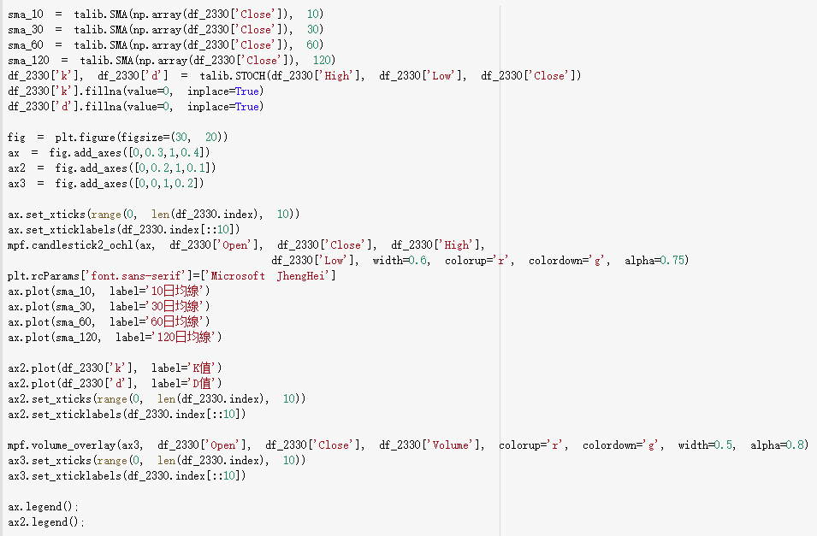
利用 talib.STOCH 來繪製KD指標

Slide 8
結論:
Python 裡的 Ta-lib 真的很好用

Slide 9
謝謝大家

